Slide 1

Εθνικό και Καποδιστριακό Πανεπιστήμιο Αθηνών
ΣΧΟΛΗ ΘΕΤΙΚΩΝ ΕΠΙΣΤΗΜΩΝ
ΤΜΗΜΑ ΦΥΣΙΚΗΣ
Τομέας Γ΄ – Αστροφυσικής, Αστρονομίας και Μηχανικής
Θεοχάρης Αποστολάτος
Διευθυντής Τομέα Γ΄
χειμερινό εξάμηνο 2023-2024
Σύνοψη:
Καλωσόρισμα (γενικές οδηγίες)
Περιγραφή του Αντικειμένου του Τομέα
Ανθρώπινο δυναμικό Τομέα
Εγκαταστάσεις Τομέα
Μαθήματα γενικά και συναφή με
την κατεύθυνση Κ1 (Αστροφυσική)
Ερωτήσεις
Notes:
1

Slide 2
καλωσόρισμα – γενικές οδηγίες
…από την ιστοσελίδα του τμήματος:
ΒΑΣΙΚΕΣ ΣΠΟΥΔΕΣ ΣΤΟ ΤΜΗΜΑ ΦΥΣΙΚΗΣ
Οι σπουδές στη φυσική σήμερα, περισσότερο από κάθε άλλη εποχή, πρέπει να αποσκοπούν τόσο στην απόκτηση γνώσεων και την εμπέδωση βασικών εννοιών και αρχών, όσο και στην ανάδειξη της σημασίας τους στην κατανόηση μιας ταχέως εξελισσόμενης επιστήμης, όπου η επιστημονική εξειδίκευση αλληλοσυμπλέκεται συνεχώς με τη διαθεματικότητα νέων επιστημονικών αντικειμένων.
Το νέο πρόγραμμα σπουδών του Τμήματος Φυσικής, που εφαρμόζεται από το ακαδημαϊκό έτος 2021-2022, είναι αποτέλεσμα αναμόρφωσης και εκσυγχρονισμού προηγούμενων προγραμμάτων. Αποσκοπεί, όπως επιβάλλεται σε ένα διεθνώς καταξιωμένο Τμήμα, στην άρτια εκπαίδευση των φοιτητών, έτσι ώστε οι νέοι πτυχιούχοι να συνεχίσουν να διακρίνονται για την πολύπλευρη και ουσιαστική επιστημονική κατάρτισή τους στο αντικείμενο της φυσικής, της πιο σημαντικής βασικής επιστήμης της σύγχρονης εποχής. Και είναι η φυσική βασική επιστήμη, όχι μόνο λόγω του ιδιαίτερου επιστημονικού της βάρους και αυτής καθεαυτής της σημασίας και της συμβολής της στην εξέλιξη των Θετικών Επιστημών και της σύγχρονης τεχνολογίας, αλλά και διότι, ακριβώς λόγω αυτών των χαρακτηριστικών της, μπορεί να αποτελέσει υπόβαθρο άλλων επιστημονικών αναζητήσεων και τομέων επαγγελματικής σταδιοδρομίας στο μέλλον.
Notes:
2
Είστε μέρος του, νοιώστε το σαν δεύτερο σπίτι, δεύτερη οικογένειά σας

Slide 3
καλωσόρισμα – γενικές κατευθύνσεις
Δείτε επίσης από τον οδηγό σπουδών http://www.phys.uoa.gr/propt-spoydes/odhgos-proptyxiakon-spoydon-2021-22.html το μέρος της §4.1 για τους εκπαιδευτικούς στόχους και τις επαγγελματικές προοπτικές.
Προσδοκώμενο αποτέλεσμα η/ο απόφοιτη/ος
να έχει μάθει να σκέφτεται.
Εκμεταλλευτείτε ότι σας δίνεται
Να είστε απαιτητικοί – πρώτα απ’ όλα από τον εαυτό σας
Μάθετε να διαβάζετε/σκέφτεστε σαν Φυσικοί
Διαχειριστείτε σοφά την ελευθερία σας
Ακολουθείτε το πρόγραμμα σπουδών
Καταγράψτε προβλήματα – βοηθήστε να λυθούν
Αλληλεπιδράτε, συμμετέχετε στη ζωή του Τμήματος,
είναι πια το δεύτερο σπίτι σας
Θ. Αποστολάτος– χειμερινό εξάμηνο 2023-2024
Notes:
3
Είστε μέρος του, νοιώστε το σαν δεύτερο σπίτι, δεύτερη οικογένειά σας

Slide 4
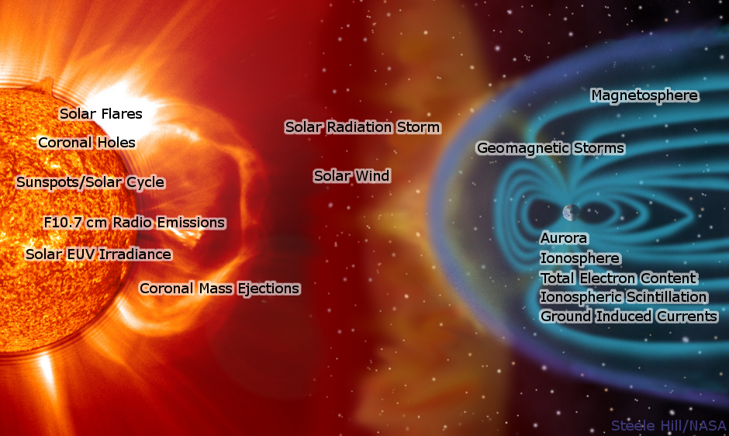
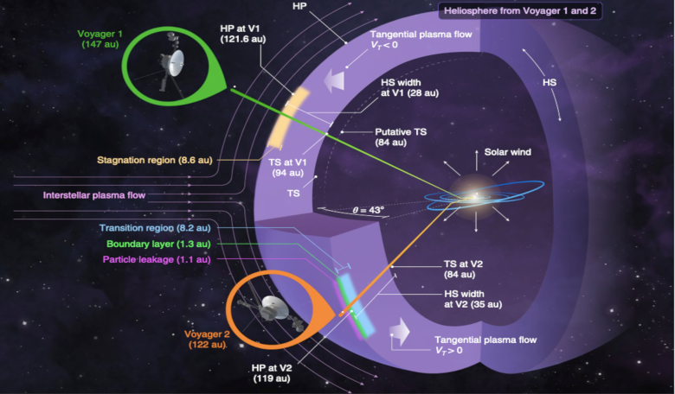
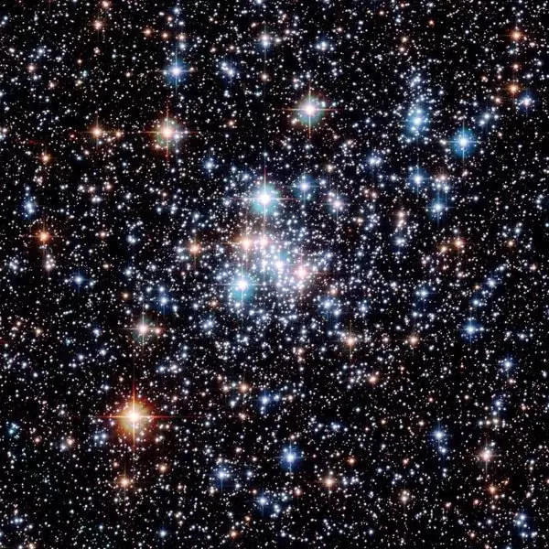
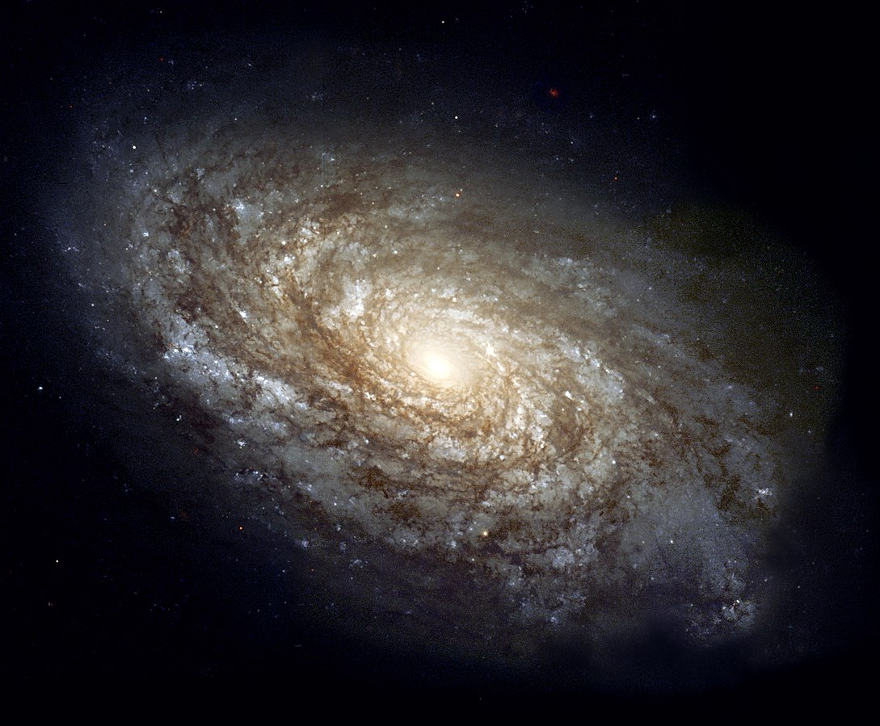
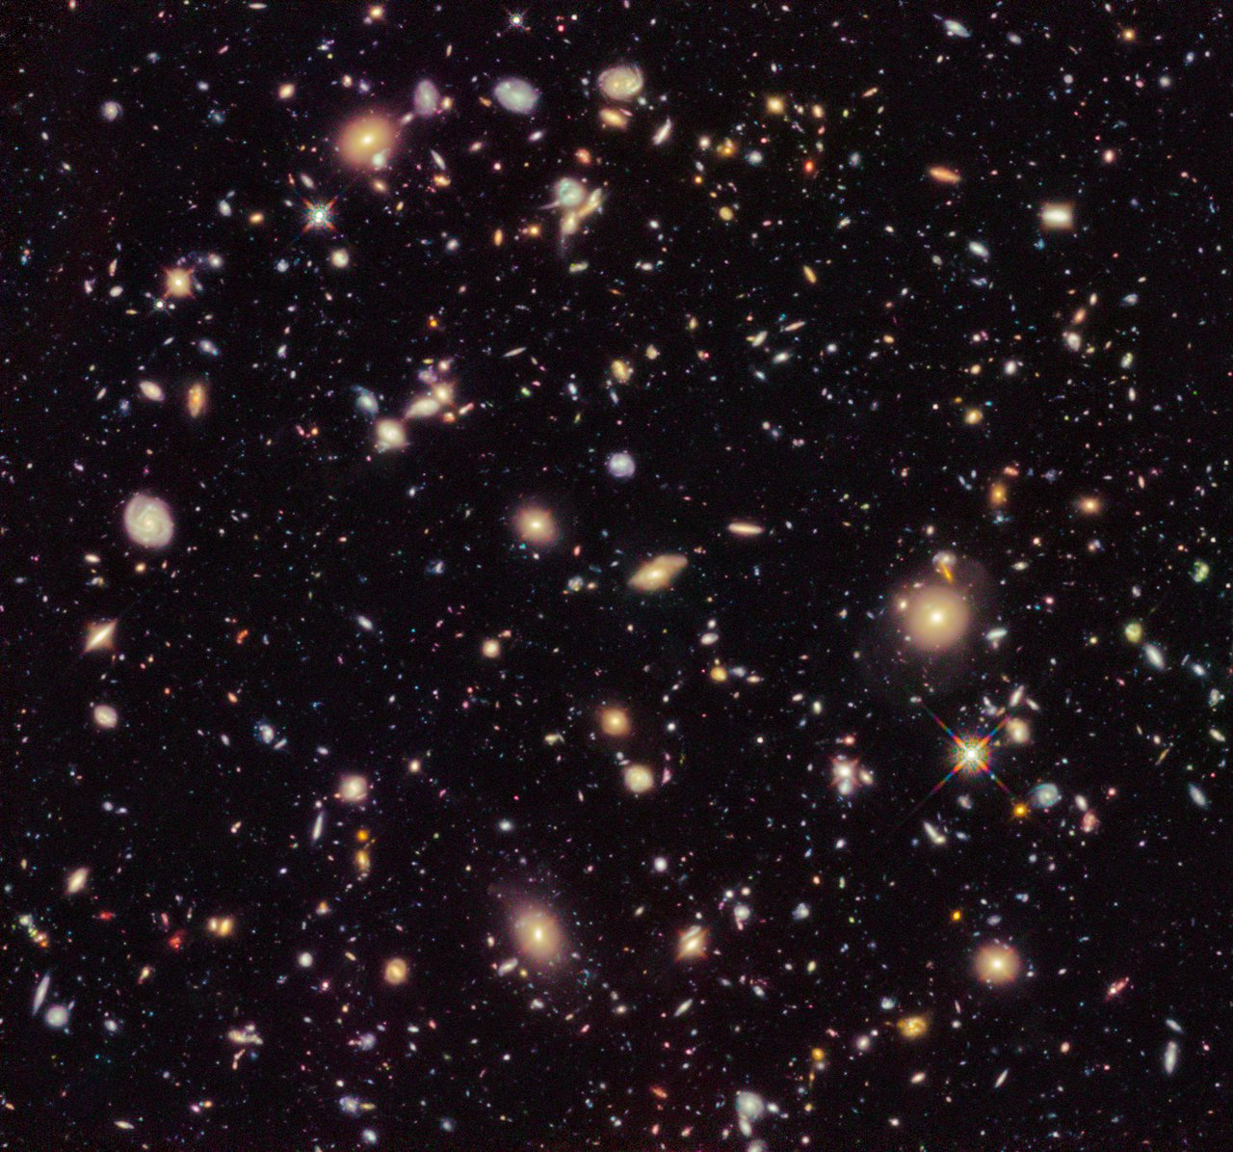
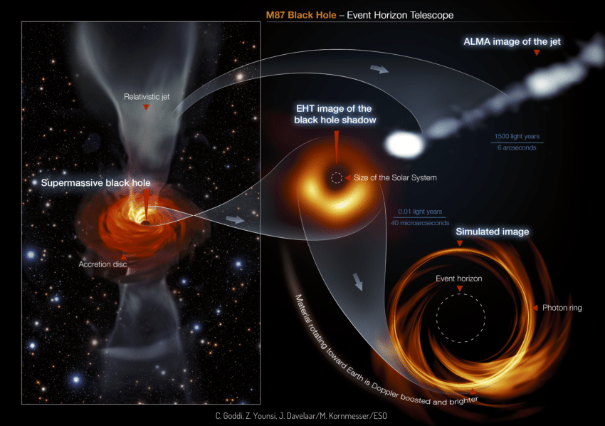
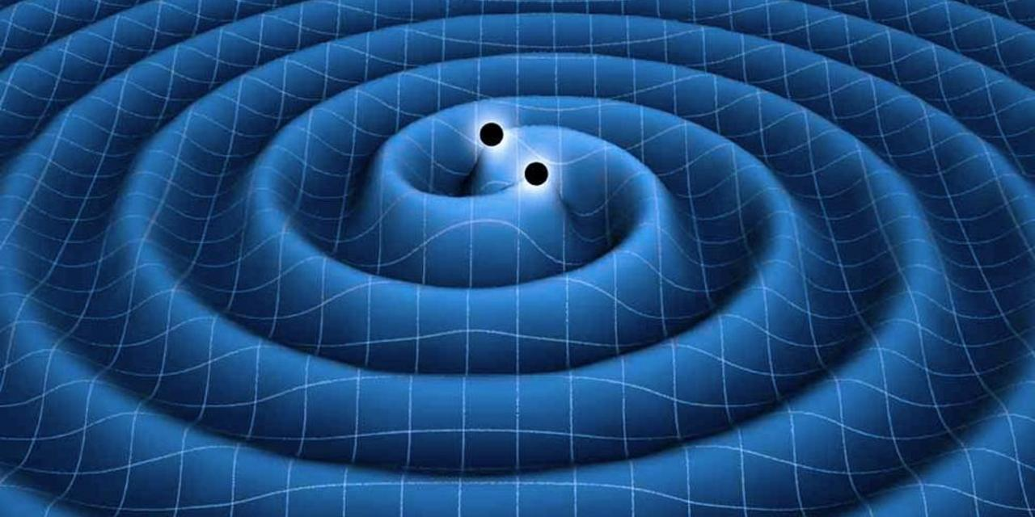
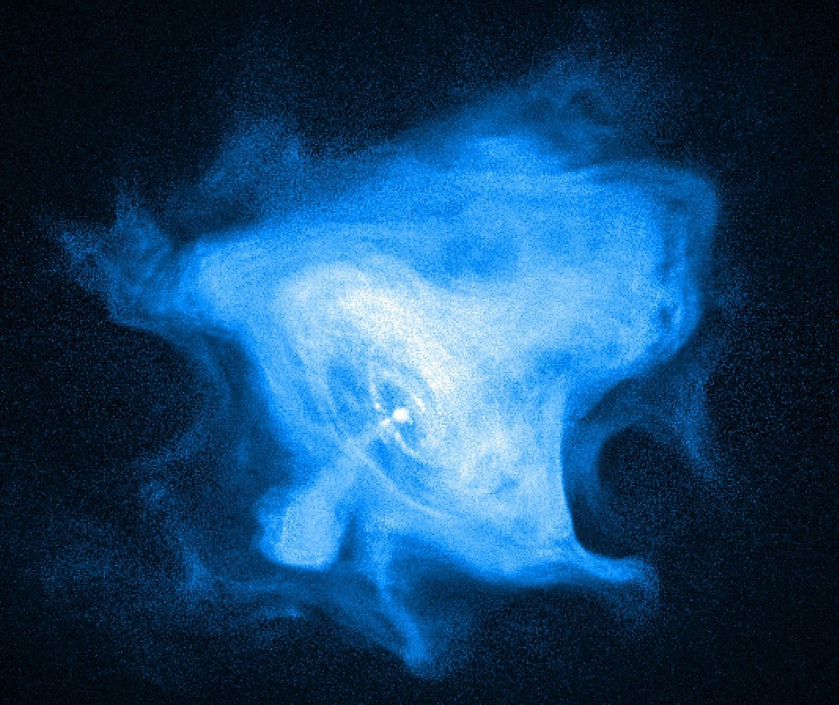
Aντικείμενο του Τομέα
Από μαγνητόσφαιρα της Γης έως το πολύ μακρινό Σύμπαν
Krimigis et al 2019
HST
The Hubble Heritage Team (AURA/STScI/NASA)
NASA, ESA, R. Ellis (Caltech), and the HUDF 2012 Team
Θ. Αποστολάτος– χειμερινό εξάμηνο 2023-2024
Notes:
4

Slide 5
Aντικείμενο του Τομέα
Ο φυσικός κόσμος πέραν της γήινης κλίμακας.
Υλικό από την «Εισαγωγή στην Αστροφυσική»
Διαφάνειες Μαρίας Πετροπούλου Intro_Part1.pdf και Intro_Part2.pdf από
https://eclass.uoa.gr/modules/document/index.php?course=PHYS280&openDir=/603fc2d1ke9D/615acd5fxE4g
…περισσότερα στο σεμινάριο του εαρινού εξαμήνου…
Θ. Αποστολάτος– χειμερινό εξάμηνο 2023-2024
Notes:
5

Slide 6
Aνθρώπινο δυναμικό
μέλη Δ.Ε.Π.
Θεοχάρης Αποστολάτος (Καθηγητής «Μηχανική»)
Νεκτάριος Βλαχάκης (Καθηγητής «Θεωρητική Αστροφυσική»)
Κοσμάς Γαζέας (Λέκτορας «Παρατηρησιακή Αστροφυσική»)
Ιωάννης Δαγκλής (Καθηγητής «Διαστημική Φυσική»)
Καλλιόπη Δασύρα (Επίκουρη Καθηγήτρια «Παρατηρησιακή Αστροφυσική»)
Στυλιανός Καζαντζίδης (Επίκουρος Καθηγητής «Θεωρητική Αστροφυσική»)
Μαρία Πετροπούλου (Επίκουρη Καθηγήτρια «Θεωρητική Αστροφυσική»)
Δέσποινα Χατζηδημητρίου (Καθηγήτρια «Παρατηρησιακή Αστροφυσική»)
γραμματέας
Σοφία Ζαρμπούτη (Ε.Τ.Ε.Π.)
περισσότερα για την έρευνα κάθε μέλους στο σεμινάριο του εαρινού εξαμήνου
Θ. Αποστολάτος– χειμερινό εξάμηνο 2023-2024
Notes:
6
ΕΤΕΠ=ειδικό τεχνικό εργαστηριακό προσωπικό

Slide 7
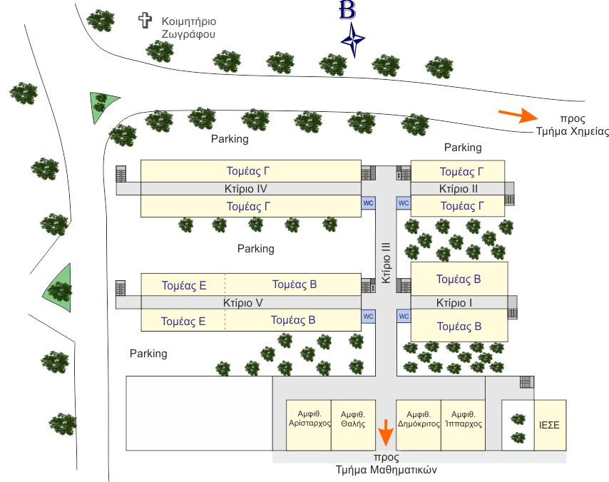
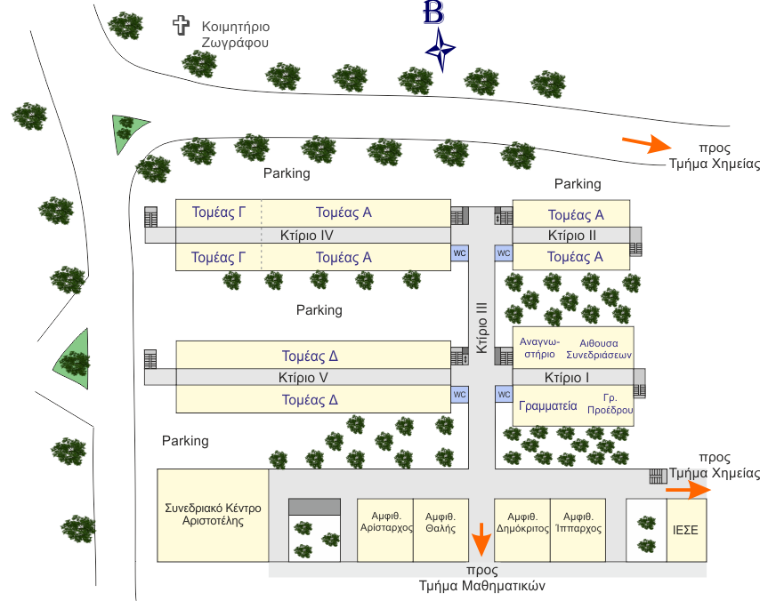
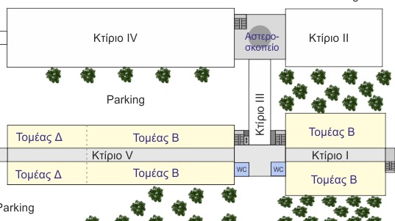
Eγκαταστάσεις
3^{ος} όροφος (γραφεία)
2^{ος} όροφος (εργαστήρια)
4^{ος} όροφος (αστεροσκοπείο)
Θ. Αποστολάτος– χειμερινό εξάμηνο 2023-2024
Notes:
7

Slide 8
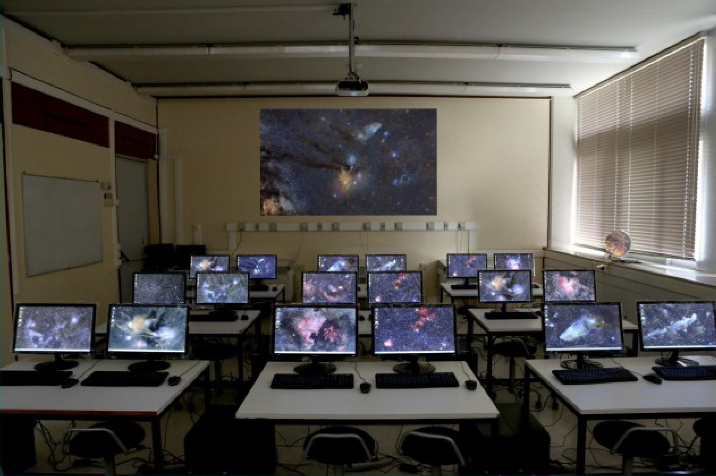
Eργαστήρια Αστροφυσικής
Στους χώρους των εργαστηρίων υπάρχουν δύο μεγάλες αίθουσες εξοπλισμένες με κατάλληλα όργανα, υπολογιστές και υλικά (φωτογραφικές πλάκες αστέρων και γαλαξιών, φάσματα, κατάλογοι, κ.λπ.)
Θ. Αποστολάτος– χειμερινό εξάμηνο 2023-2024
Notes:
8

Slide 9
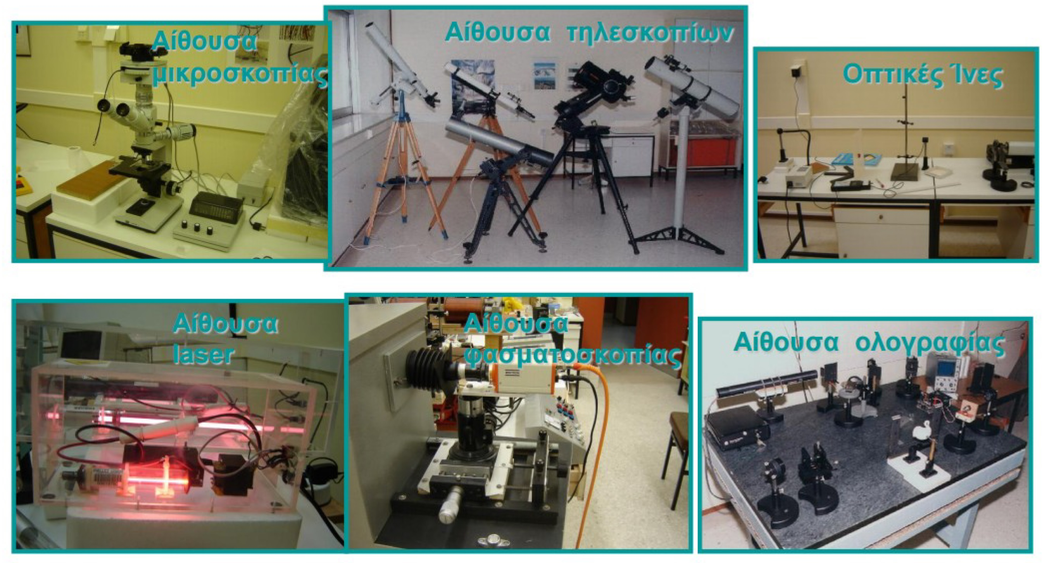
Eργαστήρια Αστρονομίας & Εφαρμοσμένης Οπτικής
Θ. Αποστολάτος– χειμερινό εξάμηνο 2023-2024
Notes:
9

Slide 10
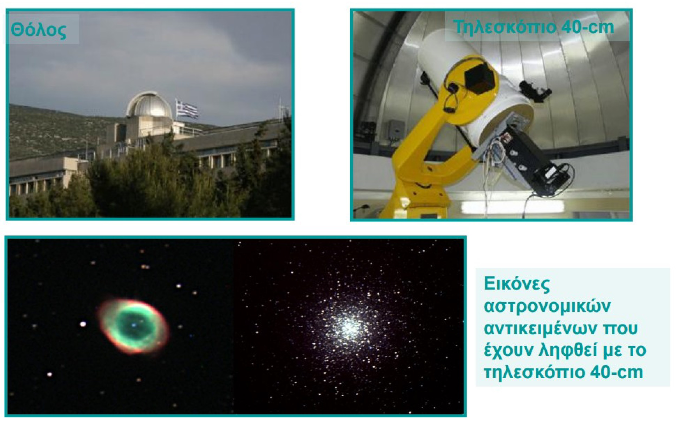
Γεροσταθοπούλειο Πανεπιστημιακό Αστεροσκοπείο
Θ. Αποστολάτος– χειμερινό εξάμηνο 2023-2024
Notes:
10

Slide 11
… ως την ώρα επιλογής κατεύθυνσης
Βραδιές κοινού (εκλαϊκευτικές ομιλίες + παρατήρηση με το Γεροσταθοπούλειο) http://observatory.phys.uoa.gr/
Σεμινάρια Τμήματος http://www.phys.uoa.gr/seminaria.html
Σεμινάρια Τομέα https://sites.google.com/view/astrouoaseminars
Διάφορες συναντήσεις ομάδων (Θεωρητικής Αστροφυσικής https://sites.google.com/site/astrofridaysmeetings/, Διαστημικός Καφές https://www.facebook.com/SpaceCoffeeUoA/)
… αλλά κυρίως προετοιμασία μέσω κατανόησης των μαθημάτων Βασικής Φυσικής
(αστροΦΥΣΙΚΗ)
Θ. Αποστολάτος– χειμερινό εξάμηνο 2023-2024
Notes:
11
Δεν χρειάζεται βιασύνη στην επιλογή κατεύθυνσης γιατί κάποιος μπορεί να αλλάξει γνώμη

Slide 12
Mαθήματα συναφή με την κατεύθυνση Αστροφυσική (Κ1)
Οδηγός σπουδών http://www.phys.uoa.gr/propt-spoydes/odhgos-proptyxiakon-spoydon-2021-22.html
Κορμός (μαθηματικό και φυσικό υπόβαθρο)
  Μαθήματα με περιεχόμενο γενικής φυσικής (Φυσική Ι, ΙΙ, ΙIΙ και ΙV)
  Βασικά εργαστήρια γενικής φυσικής (Φυσική Ι, ΙΙ, IΙΙ και ΙV)
  Μαθήματα με μαθηματικό περιεχόμενο (Βασικές Μαθηματικές Μέθοδοι, Ανάλυση Ι και ΙΙ, Θεωρία Πιθανοτήτων, Συνήθεις Διαφορικές Εξισώσεις, Μαθηματικές Μέθοδοι Φυσικής Ι και ΙΙ)
  Μαθήματα με πρακτικό προσανατολισμό (Υπολογιστές, Υπολογιστική Φυσική)
  Μαθήματα Βασικής Φυσικής (Μηχανική Ι, Ηλεκτρομαγνητισμός Ι, Κβαντική Μηχανική Ι, Στατιστική Φυσική Ι, Ειδική Θεωρία Σχετικότητας)
Θ. Αποστολάτος– χειμερινό εξάμηνο 2023-2024
Notes:
12

Slide 13
Mαθήματα συναφή με την κατεύθυνση Αστροφυσική (Κ1)
Για το πτυχίο χρειάζονται ακόμα:
3 μαθήματα επιλογής Κορμού (Βασικής Φυσικής) από τα ακόλουθα 5:
  Δυναμική των Ρευστών (υποχρεωτικό) – Δ ή ΣΤ εξάμηνο
  Μηχανική ΙΙ – Δ ή ΣΤ εξάμηνο
  Ηλεκτρομαγνητισμός ΙΙ (ισχυρή σύσταση) – ΣΤ εξάμηνο
  Κβαντική Μηχανική ΙΙ – ΣΤ εξάμηνο
  Στατιστική Φυσική ΙΙ – ΣΤ εξάμηνο
Θ. Αποστολάτος– χειμερινό εξάμηνο 2023-2024
Notes:
13

Slide 14
Mαθήματα συναφή με την κατεύθυνση Αστροφυσική (Κ1)
Για το πτυχίο χρειάζονται ακόμα:
3 από τις 5 Εισαγωγές Κατευθύνσεων (συνοδεύονται από τα εργαστήριά τους):
  Εισαγωγή στην Αστροφυσική (υποχρεωτικό) – Δ ή ΣΤ εξάμηνο
  Εισαγωγή στη Φυσική Ατμόσφαιρας – Δ ή ΣΤ εξάμηνο
  Εισαγωγή στην Πυρηνική Φυσική και στη Φυσική Στοιχειωδών Σωματιδίων – ΣΤ εξάμηνο
  Εισαγωγή στη Φυσική Στερεάς Κατάστασης – ΣΤ εξάμηνο
  Εισαγωγή στην Ηλεκτρονική Φυσική – ΣΤ εξάμηνο
Θ. Αποστολάτος– χειμερινό εξάμηνο 2023-2024
Notes:
14

Slide 15
Mαθήματα συναφή με την κατεύθυνση Αστροφυσική (Κ1)
Για το πτυχίο χρειάζονται ακόμα:
5 Μαθήματα κατευθύνσεων (3 υποχρεωτικά και 2 επιλογής)
  Φυσική των Αστέρων (υποχρεωτικό) – Ζ εξάμηνο
  Αστροφυσικά Ρευστά (υποχρεωτικό) – Ζ εξάμηνο
  Εργαστήριο Κατεύθυνσης Αστροφυσικής (υποχρεωτικό) – Ζ εξάμηνο
  Αστροφυσική Υψηλών Ενεργειών – Ζ εξάμηνο
  Διαστημική και Ηλιακή Φυσική – Ζ εξάμηνο
  Γενική Θεωρία της Σχετικότητας (μεταπτυχιακό που υπό προϋποθέσεις προσφέρεται και σε προπτυχιακούς) – Ζ εξάμηνο
  Γαλαξίες – Η εξάμηνο
  Τεχνικές Παρατήρησης και Επεξεργασίας Δεδομένων στην Αστροφυσική (μεταπτυχιακό που υπό προϋποθέσεις προσφέρεται και σε προπτυχιακούς) – Η εξάμηνο
Θ. Αποστολάτος– χειμερινό εξάμηνο 2023-2024
Notes:
15
Να δείξω στον οδηγό σπουδών τις ελεύθερες επιλογές (οπτική και εφαρμογές, μη-γραμμικά)

Slide 16
Mαθήματα συναφή με την κατεύθυνση Αστροφυσική (Κ1)
Για το πτυχίο χρειάζονται ακόμα:
3 ελεύθερες επιλογές (υπάρχουν μαθήματα ελεύθερης επιλογής, αλλά μπορεί να επιλεγεί και οποιοδήποτε άλλο)
Πτυχιακή εργασία (βιβλιογραφική ανασκόπηση, περιγραφή του σκοπού, πείραμα ή υπολογισμοί, αποτελέσματα και ανάλυση) ή οι υπόλοιπες 2 εισαγωγές κατευθύνσεων
Προαιρετικά ερευνητική εργασία
Θ. Αποστολάτος– χειμερινό εξάμηνο 2023-2024
Notes:
16

Slide 17
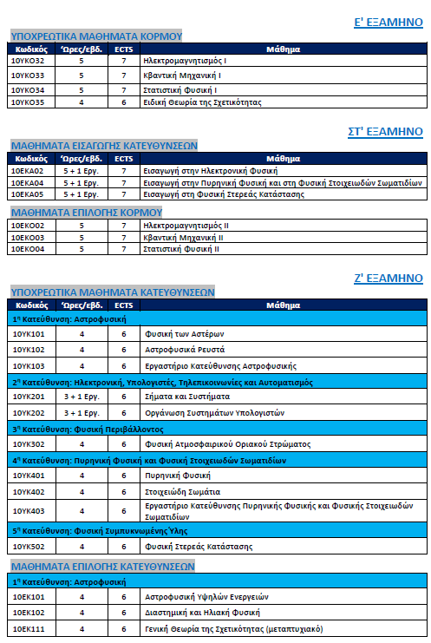
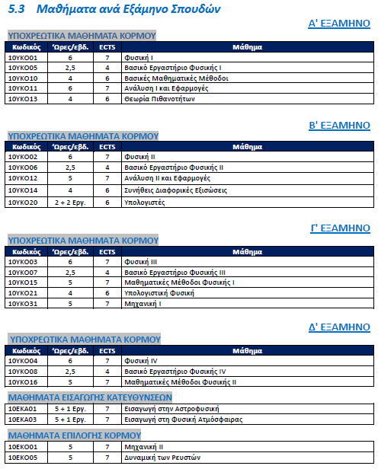
μαθήματα ανά εξάμηνο από τον οδηγό σπουδών
Θ. Αποστολάτος– χειμερινό εξάμηνο 2023-2024
Notes:
17

Slide 18
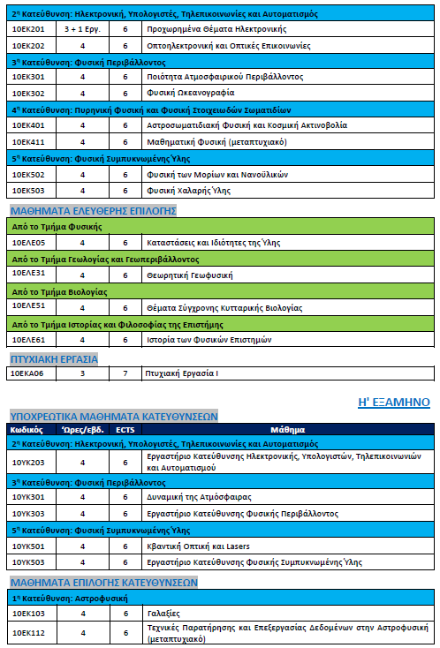
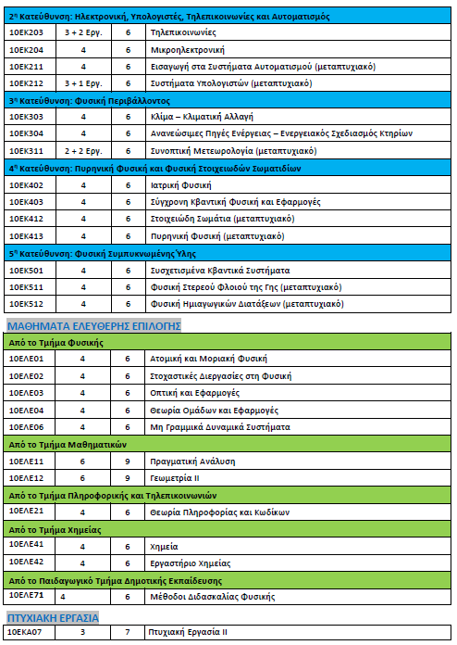
Θ. Αποστολάτος– χειμερινό εξάμηνο 2023-2024
Notes:
18

Slide 19
Διαθέσιμα Χειμερινό | Διαθέσιμα Εαρινό
Φυσική Αστέρων – Ζ Αστροφυσικά Ρευστά – Ζ Εργαστήριο Κατεύθυνσης Αστροφυσικής – Ζ Αστροφυσική Υψηλών Ενεργειών – Ζ Διαστημική και Ηλιακή Φυσική – Ζ Γενική Σχετικότητα (μεταπτυχιακό) – Ζ | Εισαγωγή στην Αστροφυσική – Δ ή ΣΤ Εισαγωγή στη Στερεά Κατάσταση – ΣΤ Εισαγωγή στην Πυρηνική Φυσική – ΣΤ Εισαγωγή στη Φυσική Ατμόσφαιρας – Δ ή ΣΤ Εισαγωγή στην Ηλεκτρονική Φυσική – ΣΤ Δυναμική των Ρευστών (κορμού) – Δ ή ΣΤ Ηλεκτρομαγνητισμός ΙΙ (κορμού) – ΣΤ Μηχανική ΙΙ (κορμού) – Δ ή ΣΤ Στατιστική Φυσική ΙΙ (κορμού) – ΣΤ Κβαντομηχανική ΙΙ (κορμού) – ΣΤ Γαλαξίες – Η Τεχνικές Παρατήρησης (μεταπτυχιακό) – Η
 | Δ εξάμηνο – 2 ελεύθερες θέσεις (από 5)
 | Εισαγωγή στην Αστροφυσική
 | Δυναμική των Ρευστών
 | ΣΤ εξάμηνο – 4 ελεύθερες θέσεις (από 4)
 | Ηλεκτρομαγνητισμός ΙΙ
 | Μηχανική ΙΙ
 | Εισαγωγή άλλης κατεύθυνσης
 | Εισαγωγή άλλης κατεύθυνσης
Ζ εξάμηνο – 5 ελεύθερες θέσεις (από 5) | Η εξάμηνο – 5 ελεύθερες θέσεις (από 5)
Φυσική Αστέρων | Επιλογή κατεύθυνσης
Αστροφυσικά Ρευστά | Ελεύθερη
Εργαστήριο Κατεύθυνσης Αστροφυσικής | Ελεύθερη
Επιλογή κατεύθυνσης | Ελεύθερη
Πτυχιακή | Πτυχιακή
Notes:
19
Μπορεί η εισαγωγή και τα ρευστά να πάνε στο ΣΤ αν κάποια άλλα πάνε στο Δ (πχ Μηχανική ΙΙ και εισαγωγή στην ατμόσφαιρα

Slide 20
ευχαριστώ
για την προσοχή σας
καλή αρχή και ευχές για
μια όμορφη και συναρπαστική διαδρομή
(που θα σας γεμίσει με απαντήσεις)
περισσότερα ερωτήματα
ιστοσελίδα τομέα http://astro.phys.uoa.gr/
Θ. Αποστολάτος– χειμερινό εξάμηνο 2023-2024
Notes:
20
Τα φοιτητικά είναι ίσως τα πιο ωραία χρόνια – αφεθείτε στη γνώση https://www-zeuthen.desy.de/~jknapp/JK/Reading_files/basic_science.html

